Slide 1
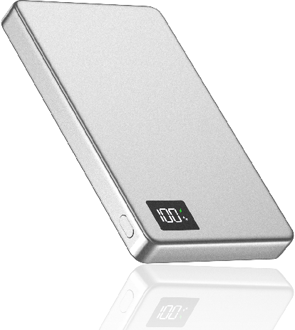
Model: BW2011JS
PRODUCT PARAMETER
OUTPUT:20W / 5000mAh / 15W Wireless
CAPACITY:18.5Wh (5000mAh)
MAGNETIC WIRELESS:5W / 7.5W / 10W / 15W (Qi2.0 / MagSafe)
TYPE-C INPUT:5V/3A, 9V/2.22A, 12V/1.5A (20W Max)
TYPE-C OUTPUT:5V/3A, 9V/2.22A, 12V/1.5A (20W Max)
SIZE:103 × 65 × 9.8 mm
CELL BRAND:ATL (Safe Li-ion Cell)
BW2011JS 高性能移动电源
20W Fast Charge · 15W Magnetic · Ultra-Slim
Notes:
这是BW系列的第一款产品BW2011JS。它拥有5000mAh的容量，支持20W有线快充和最高15W的MagSafe无线充电。Type-C接口支持双向快充，尺寸小巧，非常适合日常携带。

Slide 2
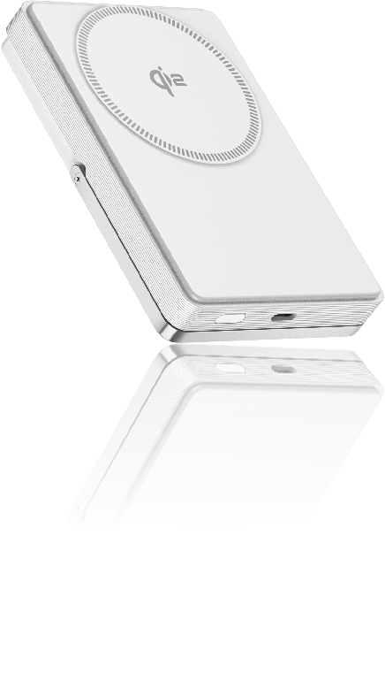
Model: BW3010DS
PRODUCT PARAMETER
OUTPUT 30W / 10000mAh / 15W Wireless Charging / Built-in stand
CAPACITY 36Wh (10000mAh)
MAGNETIC WIRELESS 5W / 7.5W / 10W / 15W MPP Qi2.0 (15W Max)
TYPE-C INPUT 5V3A / 9V3A / 12V2.5A / 15V2A / 20V1.5A (30W Max)
TYPE-C OUTPUT 5V3A / 9V3A / 12V2.5A / 15V2A / 20V1.5A (30W Max)
SIZE & CELL 102.7 x 68 x 17.8 mm Brand: ATL (Safe Li-ion Cell)
全能快充 · 观影支架
30W PD双向快充 | 15W Qi2.0 磁吸无线充 | 10000mAh大容量
折叠隐形支架 · 横竖屏自由切换
Notes:
接下来是BW3010DS，容量提升至10000mAh，并支持30W的PD快充。它内置了一个实用的支架，方便您在充电时观看视频。无线充电功率同样达到15W，是您的全能充电伴侣。

Slide 3
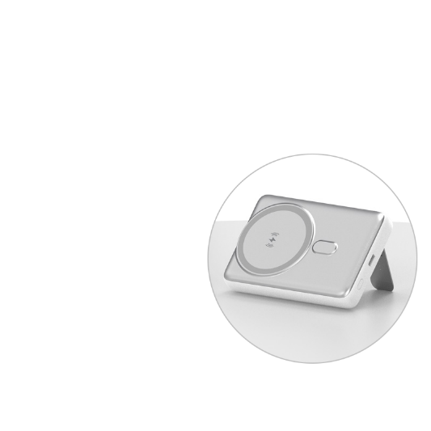
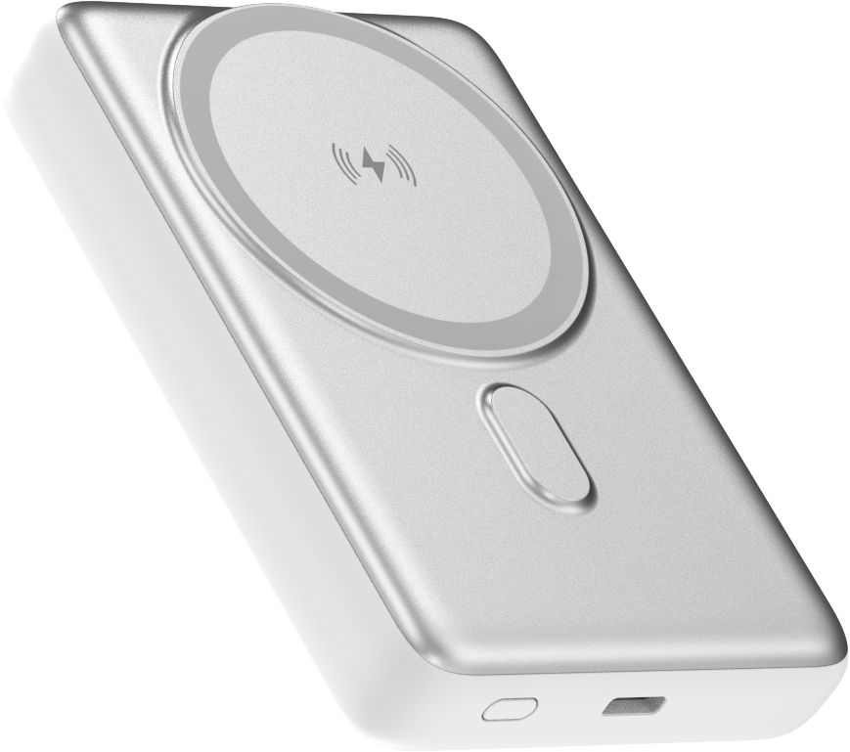
Model: BW3010MS
PRODUCT PARAMETER
KEY FEATURES:30W Max Output / 10000mAh Capacity / 15W Qi2.0 Magnetic Wireless / Built-in Stand
Battery Capacity:36Wh (10000mAh)
Magnetic Wireless Charging:5W / 10W / 15W (Qi2.0 MPP, 15W Max)
Type-C Input:5V/3A, 9V/3A, 12V/2.5A, 15V/2A, 20V/1.5A (30W Max)
Type-C Output:5V/3A, 9V/3A, 12V/2.5A, 15V/2A, 20V/1.5A (30W Max)
Dimensions:102.6 × 69.4 × 17.9 mm
Cell Brand:ATL (High-quality Safe Lithium-ion Cell)
BW3010MS Product Rendering
High-capacity Power Bank & Magnetic Charger
Notes:
BW3010MS是BW3010DS的姊妹款，同样拥有10000mAh大容量和30W快充，以及便捷的支架功能。它在设计上略有不同，为您提供更多选择。

Slide 4
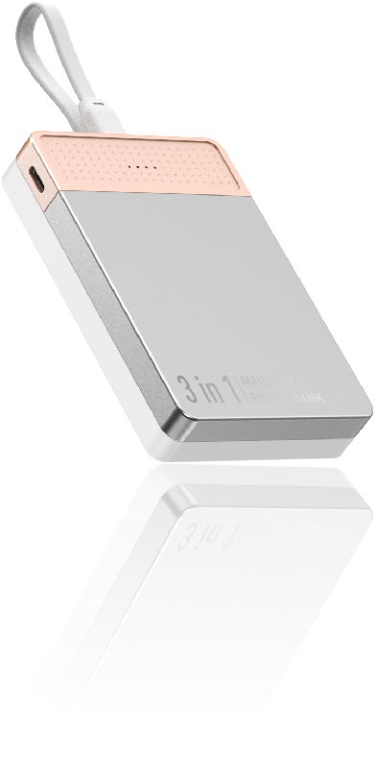
Model: BW3010PS
PRODUCT PARAMETER
OUTPUT
30W / 10000mAh / 15W Wireless Charging
OUTPUT (USB-C)
Same as Input / 30W Max Single-port
CAPACITY
10000mAh (Standard Lithium-ion)
WIRELESS CHARGING
5W / 7.5W / 10W / 15W Max
BW3010PS 高性能移动电源
High-performance Magnetic Power Bank
INPUT (USB-C)
5V/3A, 9V/3A, 12V/2.5A, 15V/2A, 20V/1.5A (Max 30W)
SAFETY & SYNERGY
Cell: ATL Li-ion | Simultaneous: 5V/3A (Max)
Notes:
最后是BW3010PS，它拥有10000mAh容量和30W快充，是一款性能均衡的标准款磁吸充电宝，满足您的日常所有需求。

Slide 5
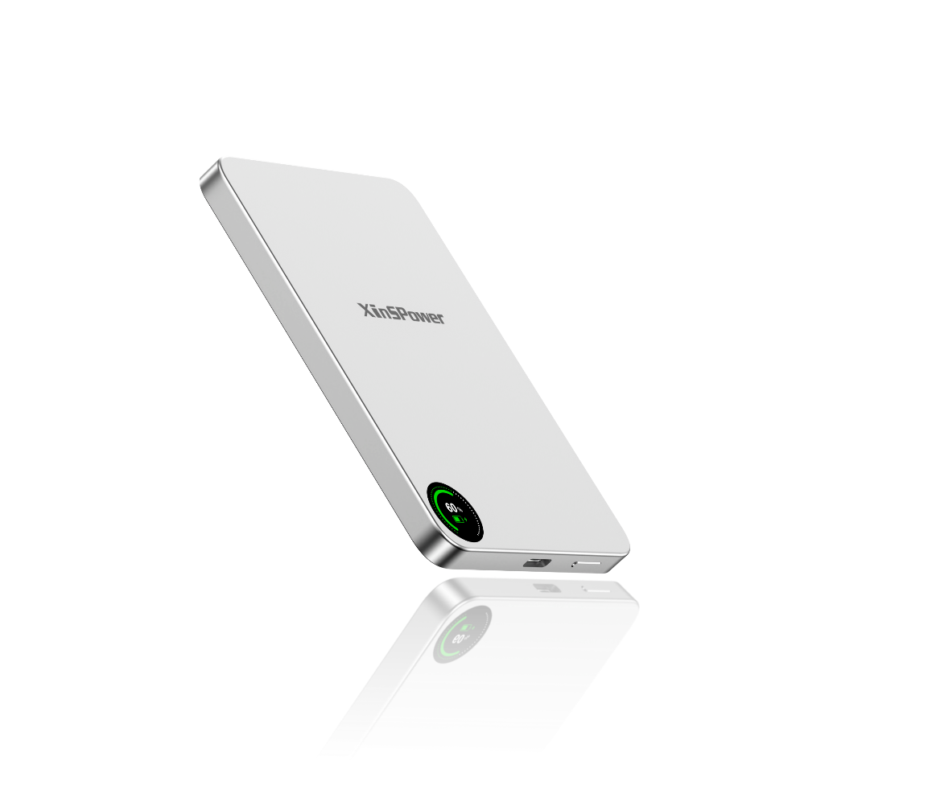
Model: BW2013Air
PRODUCT PARAMETER
Capacity:5000mAh
Input USB-C:5V 3A, 9V 2.22A, 12V 1.67A (20W Max)
Wireless Charging:5W / 7.5W
Size:70 × 102 × 6.7 mm
OUTPUT:20W / 5000mAh / 15W Wireless / Ultra-Slim
Single-port Output:5V 3A, 9V 2.22A, 12V 1.67A (20W Max)
Simultaneous Output:5V, 3A
Cell Brand:ATL (Safe Li-ion Cell)
BW2013Air Power Bank
Ultra-Slim · 6.7mm Thickness · 20W Fast Charge
Notes:
BW2013Air是极致轻薄的代表，厚度仅为6.7毫米，重量极轻。它拥有5000mAh容量和20W快充，是追求极致便携用户的理想选择。

Slide 6
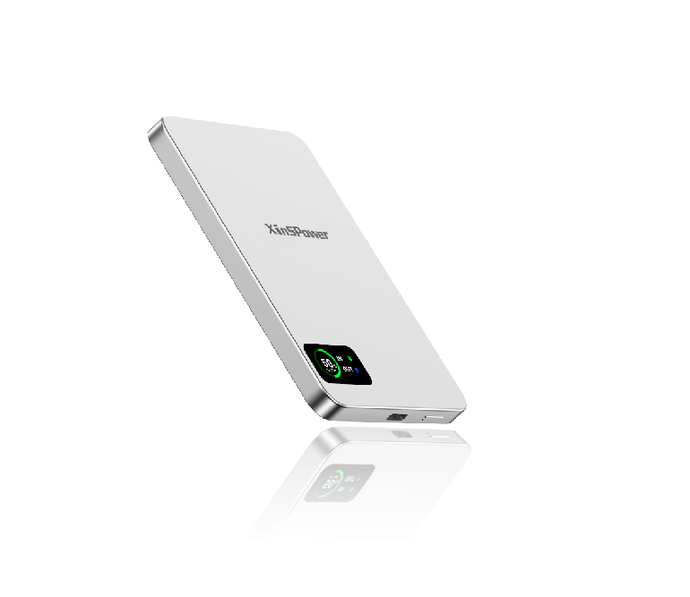
Model: BW2014JS
PRODUCT PARAMETER
OUTPUT
20W / 5000mAh / 15W Wireless / Ultra-Slim
SINGLE-PORT OUTPUT
5V/3A, 9V/2.22A, 12V/1.67A (20W Max)
CAPACITY
5000mAh High-density Li-ion
WIRELESS CHARGING
Qi Certified: 5W / 7.5W Max (Optimized for iOS/Android)
INPUT (USB-C)
5V/3A, 9V/2.22A, 12V/1.67A (20W Max)
SIZE & SAFETY
70 x 102 x 6.7mm | ATL Safe Cell Simultaneous Output: 5V/3A
BW2014JS 产品渲染图
Ultra-Slim · 20W PD Fast Charge
Notes:
BW2014JS与BW2013Air规格相似，同样主打超薄设计和20W快充，为您提供多样化的选择。它拥有5000mAh的电池容量，厚度仅为6.7毫米，方便放入口袋或钱包。支持最高20W的有线快充，以及7.5W的无线充电，能够满足绝大多数用户日常补电需求。同时，内置ATL优质锂离子电芯，确保了使用的安全性和稳定性。

Slide 7
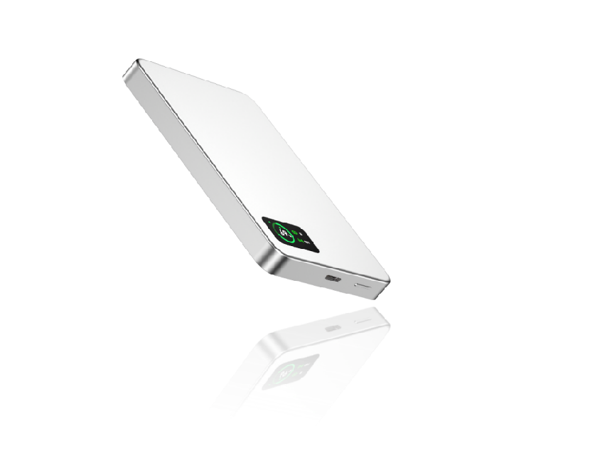
Model: BW4513JS
PRODUCT PARAMETER
OUTPUT:45W / 10000mAh / 15W Wireless / Ultra-Slim
CAPACITY:10000mAh
INPUT (USB-C):5V3A / 9V3A / 12V2.5A / 15V2A / 20V1.5A (30W Max)
WIRELESS CHARGING:5W / 7.5W / 15W
SIZE:70 x 104 x 12.5 mm
SINGLE-PORT OUTPUT:5V3A / 9V3A / 12V3A / 15V3A / 20V2.25A (45W Max)
SIMULTANEOUS OUTPUT:5V, 3A (Total)
BATTERY CELL:ATL (Safe Lithium-ion Cell)
BW4513JS 高性能快充移动电源
Ultra-Slim Design · 45W Max PD Output · 15W Wireless Charging
Notes:
BW4513JS将性能提升到新高度，拥有10000mAh容量和惊人的45W快充，可以为笔记本电脑等设备快速充电。同时，它依然保持了相对纤薄的设计。

Slide 8
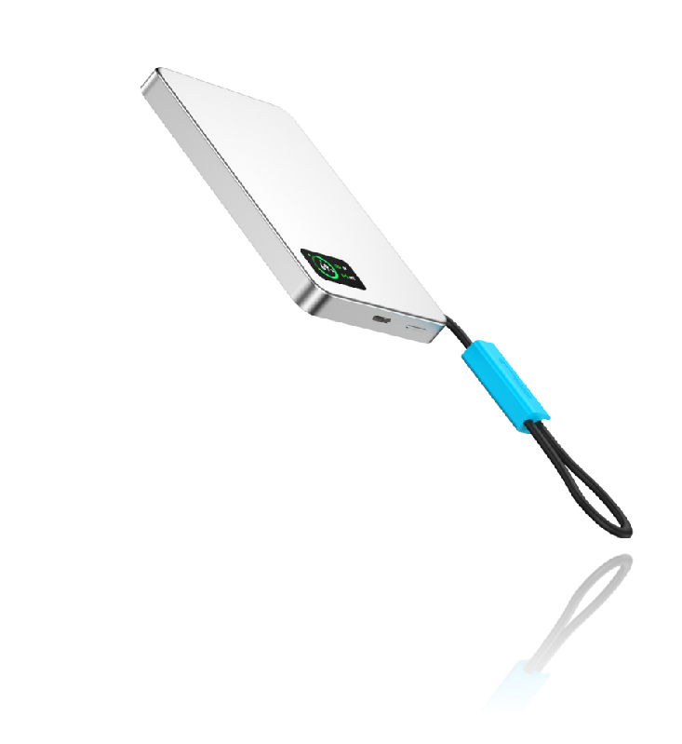
Model: BW4514JS
PRODUCT PARAMETER
OUTPUT
45W / 10000mAh / 25W Wireless Charging
Single-port Output (USB-C)
5-20V Variable Voltage (Max 45W)
Capacity
10000mAh (High-density Lithium-ion)
Wireless Charging
5W / 7.5W / 10W / 15W / 25W (Max)
BW4514JS 旗舰移动电源
Input (USB-C)
5V/3A | 9V/3A | 12V/2.5A | 15V/2A | 20V/1.5A (Max 30W)
Dimensions & Cell
70x104x13.6mm | ATL High-Safety Cell
配备便携挂绳 · 45W 双向快充 · 25W 无线闪充
Notes:
BW4514JS是BW系列的旗舰型号，不仅支持45W有线快充，还将无线充电功率提升至25W，为兼容的安卓设备提供极速无线充电体验。
参数方面，它内置10000mAh的ATL高安全密度电芯，机身厚度仅为13.6毫米，兼顾了大容量和便携性。
接口上，它提供了全兼容的USB-C输入输出接口，支持最高45W的单口输出，可同时为手机和耳机进行有线加无线的双设备供电，非常适合商务差旅人士。

Slide 9
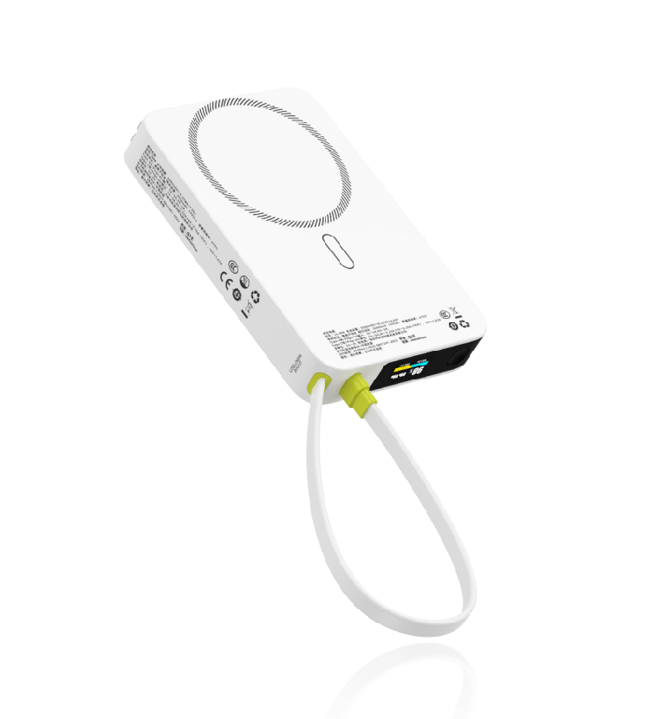
Model: BW4010JS
PRODUCT PARAMETER
OUTPUT 45W / 10000mAh / 25W Charging
CAPACITY 10,000 mAh (High-density cells)
INPUT USB-C 5V 3A / 9V 3A / 12V 2.5A / 15V 2A / 20V 1.5A (30W Max)
SINGLE-PORT OUTPUT 5V/3A - 20V/2A (40W Max) | Compatible with PD & QC
BW4010JS
集成数据线 · 轻薄便携 · 双口快充
WIRELESS CHARGING 5W / 7.5W / 10W / 15W / 25W (Max)
CORE SAFETY & SPECS Brand: ATL Li-ion Cell | Simultaneous Output: 5V/3A
Notes:
BW4010JS是一款集成了数据线的便携充电宝，支持45W有线和25W无线快充，设计风格独特，非常适合作为礼品或日常使用。它配备了ATL高密度锂离子电芯，兼顾了安全性与能量密度，支持多设备同时充电，是出行的理想伴侣。

Slide 10
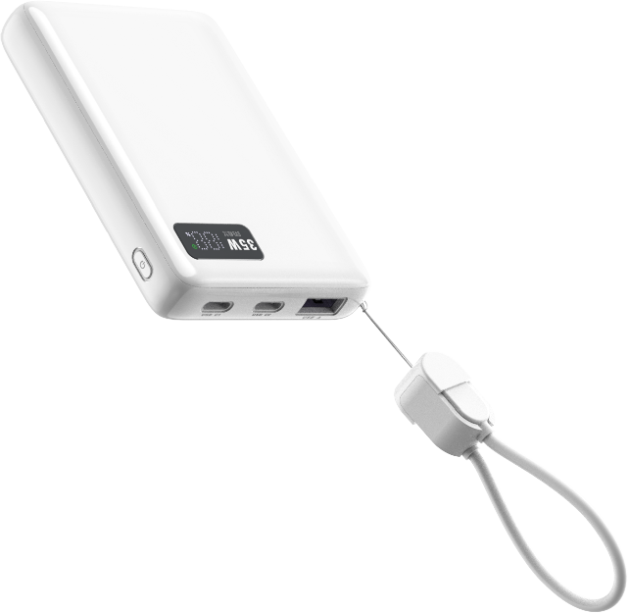
Model: BM3519MS
PRODUCT PARAMETER
Total Output:30W / 10000mAh
Capacity:36Wh (10000mAh)
Input (Type-C):5V/3A, 9V/3A, 12V/2.92A, 15V/2.33A, 20V/1.75A (Max 35W)
Size:97 × 68 × 16 mm
Cell Brand:ATL (Safe Li-ion)
Dual Port Total:5V 6A (Max 30W)
BM3519MS
⚡ Type-C1 / C2 Output:5V/3A, 9V/3A, 12V/2.92A, 15V/2.33A, 20V/1.75A (Max 35W)
🔌 USB-A Output:4.5V/5A, 5V/4.5A, 9V/2.5A, 12V/1.5A (Max 22.5W)
高性能快充移动电源
双口同时快充 · 轻薄便携设计
Notes:
BX系列的第一款产品是BM3519MS，拥有10000mAh容量和30W总输出功率。它配备了两个USB-C接口和一个USB-A接口，支持多设备同时快充，是您出行的理想伴侣。

Slide 11
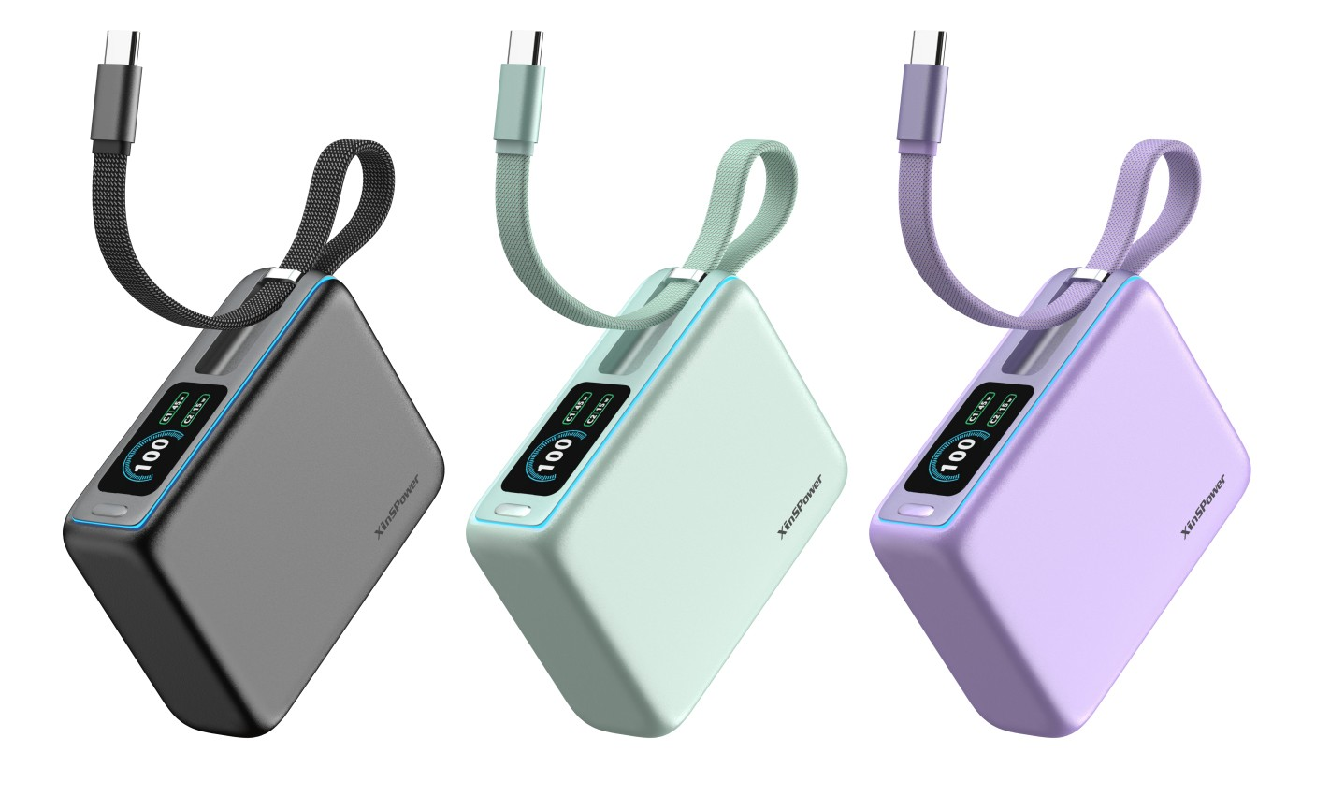
Model: BP6528YZ
PRODUCT PARAMETER
OUTPUT:65W/10000mAh Build-in Type-C Cable
CAPACITY:10000mAh
INPUT:5V3A / 9V3A / 12V3A 15V3A / 20V2.25A (45W Max)
SIMULTANEOUS:5V, 4.8A
OUTPUT (TYPE-C):5V3A / 9V3A / 12V3A 15V3A / 20V3.25A (65W Max)
SIZE:80.2 × 61 × 26.2 mm
BATTERY CELL:21700 * 2 Jiangsu Sunpower
BP6528YZ 移动电源
高性能 · 65W PD快充 · 自带Type-C线 （附带多功能便携挂绳）
Notes:
BP6528YZ是一款性能强劲的充电宝，支持高达65W的PD快充，足以应对笔记本电脑的充电需求。它内置了Type-C数据线，使用起来更加方便。

Slide 12
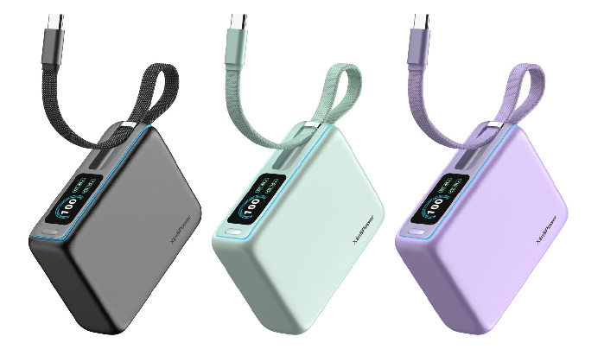
Model: BP5528YZ
PRODUCT PARAMETER
OUTPUT:65W / 10000mAh, Built-in Type-C Cable
Capacity:32.4Wh (10000mAh)
Type-C Input:PD 5V 3A, 9V 3A, 12V 3A, 15V 3A, 20V 2.25A (45W Max)
Type-C Cable / Port Output:PD: 5V 3A, 9V 3A, 12V 3A, 15V 3A, 20V 3.25A (65W Max) | QC: 5V 3A, 9V 2A, 12V 2A, SCP 10V 2.25A | PPS: 3-11V 5A
Total Output:Type-C Cable + Type-C Port = 5V 2.4A + 5V 2.4A
Dimensions:80.2 × 61 × 26.2 mm
BP5528YZ
Product High-quality Rendering
Notes:
BP5528YZ与上一款类似，同样支持65W快充和内置数据线，但在具体的快充协议支持上略有不同，为不同设备提供了更好的兼容性。

Slide 13
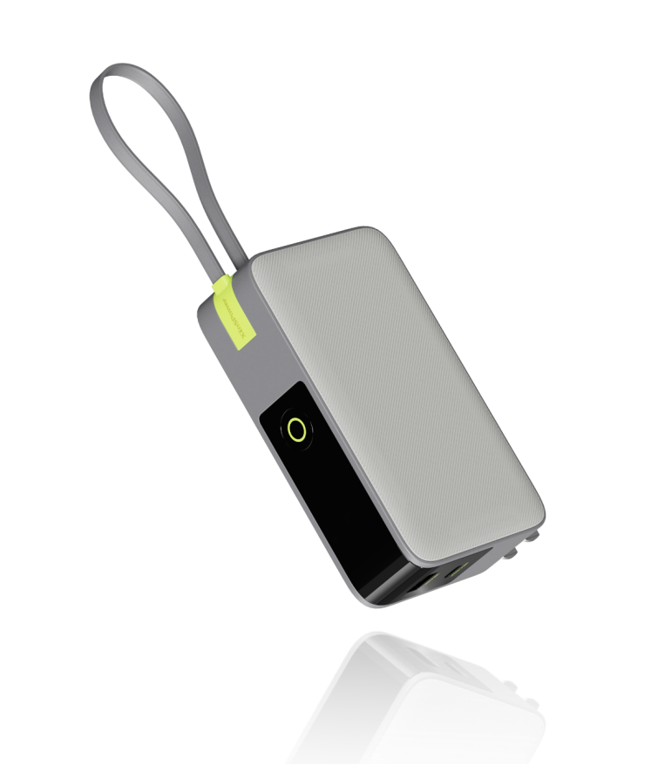
Model: BC4510U
PRODUCT PARAMETER
OUTPUT:45W 10000mAh / With AC 45W Charger
Capacity:10000mAh
Charger Input:AC 100-240V ~ 50/60Hz
Charger Output (Single-port USB-C):5V/3A, 9V/3A, 12V/3A, 15V/3A, 20V/2.25A (Max 45W)
Power Bank Input (USB-C):5V/3A, 9V/3A, 12V/2.5A, 15V/2A, 20V/1.5A (Max 30W)
Power Bank Output (Single-port USB-C):5V/3A, 9V/3A, 12V/2.5A, 15V/2A, 20V/1.5A (Max 30W)
Size:To be confirmed
BC4510U 多合一移动电源
集成AC折叠插头 · 45W快充 · 10000mAh
Notes:
BC系列的第一款产品是BC4510U，它集成了45W的充电器和10000mAh的充电宝。无论是作为充电器还是移动电源，它都能提供高达45W的输出功率，非常实用。这款产品通过将AC充电器与移动电源功能二合一，解决了用户出行需要携带多件充电设备的痛点，折叠插头的设计也让它更易于收纳。

Slide 14
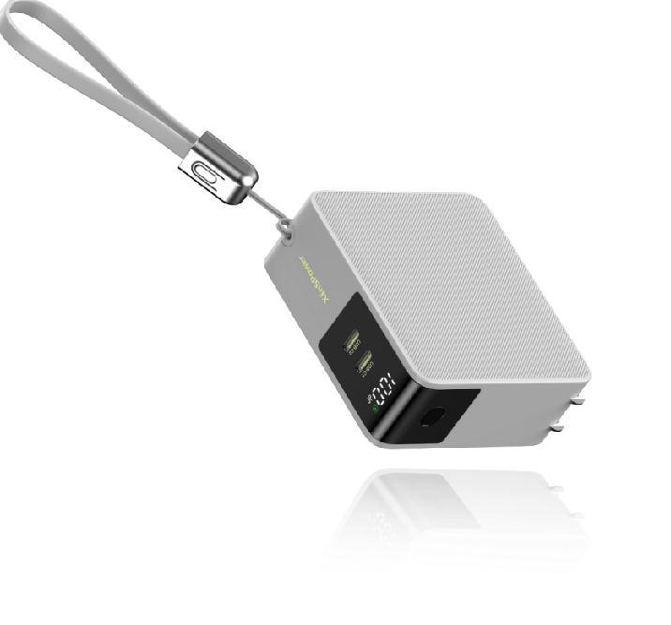
Model: BC6521U
PRODUCT PARAMETER
OUTPUT & CAPACITY:65W Max / 10000mAh Battery Cell (Integrated AC 65W Charger)
⚡ CHARGER MODE
Input: AC 100-240V~50/60Hz | Single-Port (C1/C2): 67W Max | Dual-Port (C1+C2): 45W+20W / 30W+30W
BC6521U
2-in-1 65W Wall Charger + Power Bank
High-performance · Compact · Multi-functional
🔋 POWER BANK MODE
Input: USB-C (35W Max) | Single-Port (C1/C2): 35W Max | Dual-Port (C1+C2): 30W+5W / 20W+20W
📏 Size:79 × 74 × 32 mm |✅ Certificates:PSE / UL Certified
Notes:
BC6521U是BC系列的旗舰，它集成了高达65W的充电器和10000mAh的充电宝。无论是充电模式还是移动电源模式，都能提供强大的功率输出，是追求极致性能用户的首选。

Slide 15
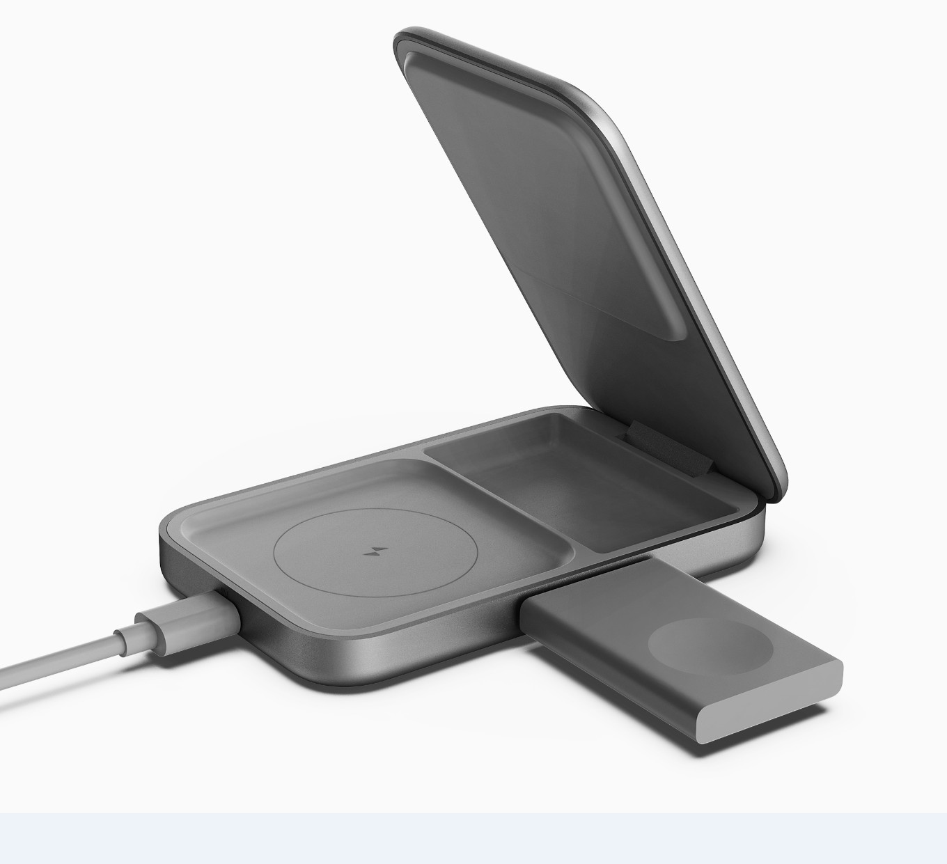
Model: WP252G
PRODUCT PARAMETER
USB-C Input: 9V 3A, 12V 3A, 15V 3A
Mobile Phone: 5W, 7.5W, 10W, 15W, 25W(Max Qi2.2)
Airpods: 5W(Max)
Smart Watch: 2.5W(Max)
⚡
🔋 POWER BANK MODE
WP252G
l
📏 Size: |✅ Certificates: qi2.2
Notes:
BC6521U是BC系列的旗舰，它集成了高达65W的充电器和10000mAh的充电宝。无论是充电模式还是移动电源模式，都能提供强大的功率输出，是追求极致性能用户的首选。

Slide 16
XinSPower
OEM/ODM/Customization
Power Banks | Power Supplies Expert
www.xinspowertech.com | Email：sales@xinspower.com
Notes:
再次感谢各位的聆听。新斯宝致力于通过创新科技，为您的移动生活赋能。我们期待与您携手，共同开创移动补电的无限可能。如果您有任何问题或合作意向，欢迎通过我们的官网或邮箱联系我们。谢谢大家！

